Slide 1
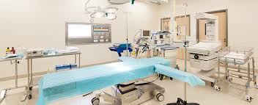
BÀI 7 CHĂM SÓC BỆNH NHÂN HÔN MÊ

Slide 2
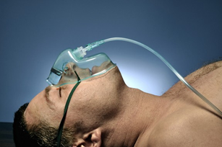
KHÁI NIỆM
Hôn mê: Trạng thái mất ý thức và mất sự thức tỉnh, không hồi phục hoàn toàn khi được kích thích.
Mất ý thức: mất khả năng tự nhận biết bản thân và nhận biết thế giới xung quanh- ý thức phụ thuộc vào trạng thái thức tỉnh (TTTT).
Mất sự thức tỉnh: mất sự tỉnh táo và sự phản ứng với các kích thích. Mất sự thức tỉnh trong hôn mê là tiên phát, mất ý thức là hậu quả của mất sự thức tỉnh.

Slide 3
Một tình trạng mất thức tỉnh gồm 4 mức độ:
TTTT phụ thuộc vào cấu trúc lưới hoạt hóa đi lên nằm ở thân não ( ARAS – Ascending Reticular Activating System).
Mất chú ý.
Ngủ gà.
Đờ đẫn.
Không tỉnh dù kích thích liên tục.
Notes:
- Mất chú ý: tình trạng u ám, phải dùng một kích thích ngắn mới tỉnh như ánh sáng, tiếng động.
- Ngủ gà: gọi to, lay mới choàng dậy.
- Đờ đẫn: kích thích liên tục mới tỉnh.
- Không tỉnh mặc dù kích thích liên tục.

Slide 4
Nguyên nhân
Mạch não
Hôn mê đái đường
Ngộ độc
Ngộ độc thuốc, an thần
Hạ đường huyết
Bệnh lý chuyển hóa
Hôn mê gan
Chấn thương
Tai biến
Nhiễm trùng
Động kinh
Hôn mê suy thận, não hô hấp
Ngộ độc chất kích thích

Slide 5
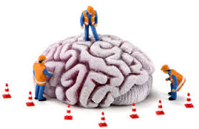
TRIỆU CHỨNG
Giảm, mất ý thức:
Lờ đờ, u ám, ngủ gà hoặc không thức tỉnh dù được kích thích.
Đáp ứng mở mắt ( theo mức độ rối loạn tăng dần):
Mắt chỉ mở khi gọi to, tiếng động mạnh.
Mắt chỉ mở khi gây đau.
Mắt không mở dù bị kích thích hoặc mắt mở tự nhiên vô thức, không định hướng.
Rối loạn ý thức:
Đáp ứng vận động và lời nói chậm chạp, lẫn lộn hoặc không đáp ứng.

Slide 6
ĐÁNH GIÁ MỨC ĐỘ
Chia làm 4 độ:
Hôn mê độ I ( hôn mê nông- coma stupor): Lờ đờ, phản ứng không thức tỉnh với kích thích.
Hôn mê độ II ( hôn mê vừa, hôn mê thực sự- coma confirmé ): Không có phản ứng thức tỉnh, có phản ứng vận động phù hợp.
Hôn mê độ III ( hôn mê sâu coma carus ): Hôn mê sâu, phản ứng vận động dập khuôn hay không có, có rối loạn thần kinh thực vật.
Hôn mê độ IV ( hôn mê quá mức, hôn mê không hồi phục- coma dépassé ): Hôn mê quá giai đoạn hồi phục, tê liệt thần kinh thực vật.

Slide 7
MỘT SỐ LOẠI HÔN MÊ
Hôn mê nội sinh:
Hôn mê do tiểu đường.
Hôn mê do gan.
Các loại hôn mê nội sinh khác:
Hôn mê do tăng urê huyết (coma uraemicum).
Hôn mê do cường giáp (coma hyperthyreoticum).
Hôn mê do thiểu năng giáp (coma hypothyreoticum).
Suy tuyến thượng thận cấp, cơn Addison.
Hôn mê tuyến yên.

Slide 8
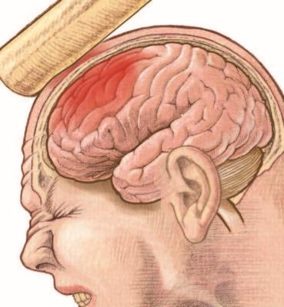
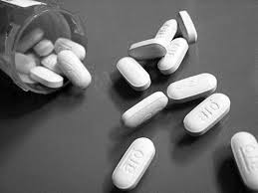
Hôn mê ngoại sinh:
Hôn mê do chấn thương sọ não.
Hôn mê do chảy máu não.
Hôn mê do viêm não virut.
Hôn mê do ngộ độc thuốc ngủ.

Slide 9
Hồi sức người bệnh hôn mê:
Khi hồi sức người bệnh hôn mê dù bất kỳ nguyên nhân nào cần lưu ý những vấn đề sau:
Duy trì chức năng sống:
Hô hấp: là nguyên nhân gây tử vong nhiều nhất và thường xảy ra nhất.
+Nguyên nhân: tụt lưỡi do người bệnh ngửa đầu gập ra phía trước, tắc nghẽn đường thở do đàm nhớt, rối loạn trung tâm hô hấp có thể làm tăng hay giảm thông khí.
+Xử trí: Đặt dụng cụ nâng lưỡi
Hút sạch đờm dãi và nếu cần có thể đặt nội khí quản
Nếu có rối loạn hô hấp thì tiến hành đặt nội khí quản ngay để giúp thở hay thở máy

Slide 10
Tuần hoàn: Bệnh nhân hôn mê thường xảy ra tụt huyết áp, trụy tim mạch. Đôi khi có thể gặp tăng huyết áp
+Xử trí:
Các trường hợp giảm huyết áp do tổn thương não hay do ngộ độc có thể sử dụng thuốc noradrenaline pha trong dung dịch glucose 5% truyền tĩnh mạch để duy trì huyết áp. Tốt nhất nên truyền Dopamine 5 – 10 microgram/kg/giờ.
Tình trạnh huyết áp tăng thường do xơ vữa động mạch ở bệnh nhân lớn tuổi, phải hết sức cẩn thận khi sử dụng thuốc hạ áp. Nghĩa là chỉ nên hạ áp xuống 1/3 so với huyết áp bình thường của bệnh nhân.

Slide 11
Phù não:
Triệu chứng phù não gồm: tăng huyết áp, mạch chậm lại, phù gai
Biện pháp chung: Tăng thông khí, thở oxy, nằm đầu cao 15 – 30o, hạ huyết áp trong trường hợp cần thiết.
Các thuốc chống phù não:
Glycerin: chống phù não
Mannitol: tính chất ưu trương, tác dụng chống phù não
Các thuốc khác trong các trường hợp cụ thể (magiêsulphat, corticoid, glucose ưu trương).
Khi dùng các thuốc chống phù não ưu trương cần đề phòng tăng gánh tim và phù phổi cấp.

Slide 12
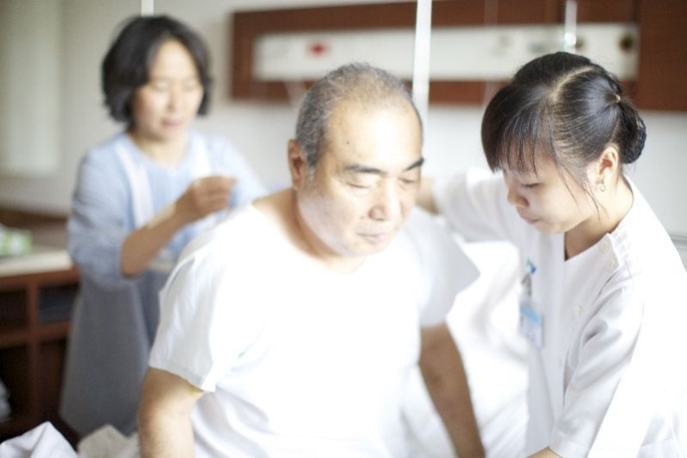
Duy trì nước điện giải và cân bằng kiềm-toan: lượng nước vào-ra khoảng 2000-2500 ml (Nước tiểu đạt 30-50ml/h ).
Chống co giật, chống bội nhiễm.
Dinh dưỡng đầy đủ.
Chế độ chăm sóc hợp lý và phục hồi chức năng.

Slide 13
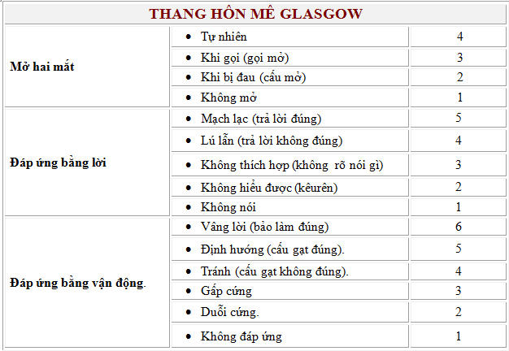
CHĂM SÓC BỆNH NHÂN HÔN MÊ
Nhận định được tình trạng bệnh nhân.
Đánh giá mức độ hôn mê qua thang điểm glasgow.
Hỏi người nhà BN để biết tiền sử, thông tin.
3 điểm : hôn mê sâu
4-5 điểm :tình trạng xấu.
<=7 điểm : hôn mê.
6-10 điểm: tiến triển xấu.
10 điểm: rối loạn ý thức.

Slide 14
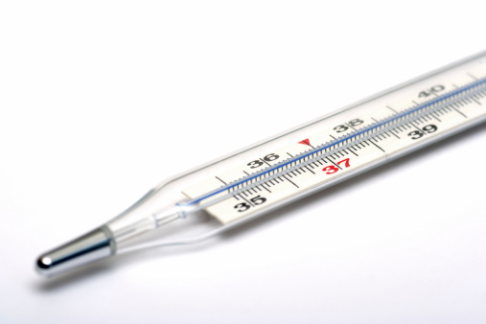
Các chức năng sống:
Hô hấp:
Đường thở: tụt lưỡi, ứ đọng đờm giãi?.
Nhịp thở: Rối loạn nhịp thở, ngừng thở?.
Triệu chứng hô hấp: tím, vã mồ hôi, SpO2 thấp..
Tuần hoàn:
Nhịp tim?, huyết áp?.
Nhiệt độ:
Hạ thân nhiệt? Tăng thân nhiệt?.
Biến chứng:
Bội nhiễm, sặc phổi, loét mục.

Slide 15
Các triệu chứng của tổn thương thần kinh phối hợp, triệu chứng của bệnh nguyên nhân:
Dấu hiệu chấn thương?
Hội chứng nhiễm trùng? Ổ nhiễm trùng?
Đái tháo đường?
Rối loạn cân bằng nước điện giải?
Suy thân? Suy gan?
Bệnh cảnh và triệu chứng ngộ độc?

Slide 16
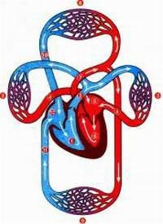
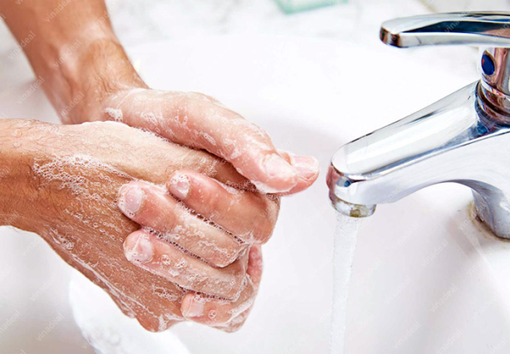
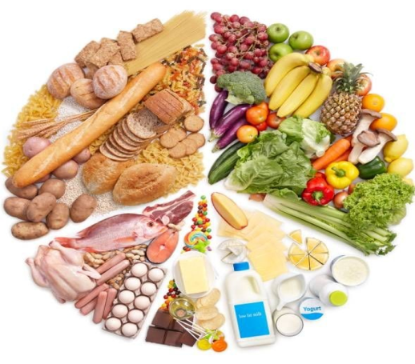
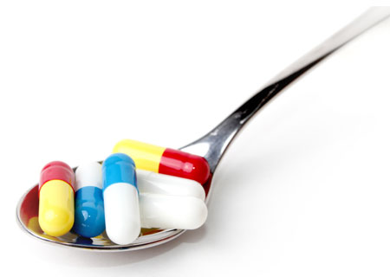
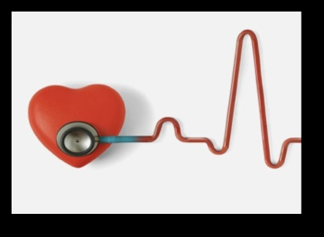
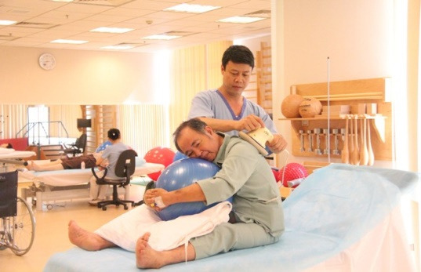
KẾ HOẠCH CHĂM SÓC
Notes:
Theo dõi dấu hiệu sinh tồn, tình trạng tri giác-Lưu thông đường thở-Thực hiện y lệnh-Vệ sinh thân thể người bệnh hàng ngày.
Nuôi dưỡng.-Phòng và chống loét-Phòng ngừa teo cơ cứng khớp
Phòng ngừa nhiễm trùng phổi-Phòng ngừa các biến chứng khác

Slide 17
Bệnh nhân HVH bị tai nạn giao thông, nhập viện được 6 ngày, qua thăm khám lâm sàng và cận lâm sàng được chẩn đoán chấn thương sọ não, hiện trong tình trạng hôn mê. Được xử trí đặt nội khí quản, truyền dịch và thực hiện y lệnh. Sau 6 ngày vẫn chưa có tiến triển.
Qua thăm khám có ghi nhận được các vấn đề chăm sóc như sau:
Bệnh nhân hôn mê, thở máy qua NKQ.
Tăng tiết đờm dãi nhiều.
Bn hôn mê, bằm bất động.
Tăng thân nhiệt.
Bn được nuôi dưỡng qua sonde dạ dày.
Cơ thể suy kiệt.
Người nhà bệnh nhân lo lắng.

Slide 18
CHUẨN ĐOÁN ĐIỀU DƯỠNG | LẬP KẾ HOẠCH CHĂM SÓC | THỰC HIỆN KẾ HOẠCH CHĂM SÓC | LƯỢNG GIÁ
Bệnh nhân hôn mê do CTSN | Tiếp tục theo dõi đánh giá tình trạng hôn mê để có hướng xử lý kịp thời. | -Đánh giá tình trạng tri giác của BN qua thang điểm glasgow. -Theo dõi DHST 1l/giờ để phát hiện kịp thời những biến đổi thất thường. -Thực hiện y lệnh. | Tình trạng hôn mê có cải thiện không?

Slide 19
-Nguy cơ bội nhiễm phổi do bệnh nhân tăng tiết đờm dãi, thở qua NKQ và nằm bất động lâu ngày. | -Hạn chế nguy cơ xảy ra. | -Vệ sinh hút đờm dãi cho BN thường xuyên tránh tình trạng ứ đọng quá nhiều, và đảm bảo nguyên tắc vô khuẩn, chăm sóc NKQ. -Thay đổi tư thế cho BN, tránh nằm quá lâu(2h/1) gây ứ đọng đờm dãi. -Có thể đặt BN theo tư thế dẫn lưu, vỗ rung nhưng phải lưu ý đến các ống dẫn trên người bệnh(NKQ). -Vệ sinh răng miệng cho bệnh nhân hằng ngày. -Thực hiện y lệnh. | Nguy cơ có xảy ra không?

Slide 20
-BN tăng thân nhiệt nghi do nhiễm trùng. | -Hạ thân nhiệt cho bệnh nhân. | -Lau mát cho BN bằng khăn, đặc biệt ở vùng nách, ben, cổ… -Thường xuyên theo dõi DHST 1l/1h -Thực hiện y lệnh thuốc hạ sốt và truyền dịch. -TD các kết quả xét nghiệm(CTM, ĐGĐ). | BN có hạ sốt hay không?

Slide 21
-Cơ thể suy kiệt do bệnh và chế độ nuôi dưỡng qua sonde. | -Cải thiện tình trạng suy kiệt cho bệnh nhân. | -Thực hiện chế độ cho ăn đúng giờ cho bệnh nhân, tránh tình trạng bỏ bữa. -Cho BN ăn theo chế độ của khoa dinh dưỡng quy định: mỗi ngày ăn 5 bữa (6h,11h,15h,18h,22h), mỗi bữa ăn 300ml soup. -Lưu ý khi bơm ăn, phải thực hiện đúng quy trình cho ăn tránh các tai biến. -Ăn nhạt nếu tăng huyết áp | -Tình trạng suy kiệt có cải thiện không?

Slide 22
Nguy cơ loét ép do BN nằm bất động lâu ngày. | Hạn chế nguy cơ xảy ra. | -Thay đổi tư thế cho bệnh nhân tránh nằm quá lâu ở một tư thế gây tỳ đè(2h/1l), lưu ý khi thay đổi tư thế phải chú ý đến ống NKQ, không được làm gập ống hoặc sút ống. -Cho bệnh nhân nằm nệm nước hay nệm hơi, nếu nệm nước thì nhân viên y tế phối hợp với người nhà thường xuyên nằm nệm nước. -Vệ sinh da sạch sẽ, cẩn thận, tránh gây xây xát da nhất là các vùng tỳ đề. -Thay ra trải giường hằng ngày và ngay khi bẩn, đặt biệt là sau khi BN đi vệ sinh. -Theo dõi thường xuyên các vị trí tỳ đè để phát hiện sớm các dấu hiệu loét ép để xử trí kịp thời. | Loét ép có xảy ra không?

Slide 23
Người nhà bệnh nhân lo lăng, bất an. |  | Báo tin về tình trạng của BN cho người nhà được biết, các nguy cơ xấu nhất có thể xảy ra để người nhà phối hợp tốt trong điều trị. Động viên, trấn an người nhà. Hướng dẫn về nội quy khoa phòng, giờ thăm nuôi để tránh ảnh hưởng đến việc điều trị chăm sóc.

Slide 24
Giáo dục sức khỏe:
Phòng và chống loét: luôn thay đổi tư thế nằm cho người bệnh 2 giờ 1 lần. Trong trường hợp thấy những vùng dễ bị loét (xương sườn, đầu gối, mắc cá, khuỷu tay, gót chân...) đỏ dần lên hoặc có nốt phỏng phải báo cho nhân viên y tế. Tập vận động thụ động tại giường cho người bệnh thường xuyên.

Slide 25
Nhiễm trùng phổi hay gặp vì tình trạng hôn mê làm người bệnh nằm nhiều không thể hít thở sâu được, cộng với sự tiết nhiều đàm nhớt làm cho phổi thường xuyên bị ứ đọng các chất tiết này dễ dẫn đến nhiễm trùng. Để tránh những biến chứng này, nên thay đổi tư thế người bệnh thường xuyên. Vỗ lưng là việc làm rất đơn giản mà có hiệu quả. Cách vỗ lưng đúng như sau: xếp kín các ngón tay, lòng bàn tay hơi khum, vỗ đều hai bên lưng từ giữa lưng lên hai vai.

Slide 26
Tài liệu tham khảo.
http://www.dieutri.vn/vietnam/22-6-2012/S2135/Cham-soc-benh-nhan-hon-me.htm
https://sites.google.com/site/dungcaodangytb/home/bi-ging/iu-dng-ni-khoa/cao-ng-iu-dng/chm-sc-bnh-nhn-hn-m.
http://minidangthanhha.blogspot.com/2012/02/cham-soc-benh-nhan-hon-me.html.
http://www.dieutri.vn/hscctt/4-10-2014/S5110/Chan-doan-va-xu-tri-hon-me.htm.

